Slide 1
ПРИМЕНЕНИЕ МЕТОДИК ВОСТОЧНЫХ ЕДИНОБОРСТВ В РАБОТЕ С ДЕТЬМИ С ОВЗ
Педагог дополнительного образования высшей квалификационной категории руководитель «Школы основ восточных единоборств» Симакова Татьяна Фёдоровна

Slide 2
«Я двигаюсь, значит я живу»
Значение физической культуры для детей с ОВЗ

Slide 3
Физическая культура может выступать как эффективное средство реабилитации и социальной адаптации, как фактор улучшения самочувствия, повышения уровня здоровья и уровня физической подготовленности, удовлетворения потребности в общении, расширения круга знакомств, самореализации.

Slide 4
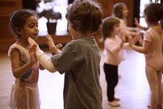
«Ничто так не истощает, не разрушает, как физическое бездействие». Аристотель

Slide 5
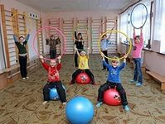
адаптивная физическая культура - система различных мероприятий, направленных на исправление недостатков в развитии человека, является основой социальной реабилитации и поэтому между понятиями физической и социальной реабилитации существует диалектическая взаимосвязь.

Slide 6
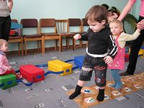
Целью адаптивной физической культуры является: формирование потребностей занятий физическими упражнениями, укрепление здоровья, повышение трудоспособности, интеллектуальное, психическое развитие.

Slide 7
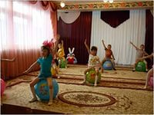
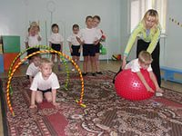
Организация данных занятий содержит следующие упражнения: - коррекционные и общеразвивающие упражнения; - ритмические упражнения (под музыку); - простейшие упражнения с элементами акробатики; - упражнения на простейших снарядах (гимнастическая скамейка, маты, наклонная доска к гимнастической стенке);

Slide 8
- успокаивающие упражнения (серия упражнений для моторики пальцев рук, дыхательная гимнастика, дидактические игры).

Slide 9
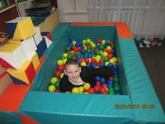
Для эффективности выполнения упражнений применяется различный физкультурный инвентарь (цветные мячи разных размеров, кегли, ленты, резиновые кольца).

Slide 10
Внимание взрослого сосредоточено только на ребенке. Одобрение со стороны матери или отца доставляет ребёнку радость, и он чувствует себя на совместных занятиях счастливым. «Совместные упражнения» укрепляют уверенность родителей в успехе трудной и ответственной работы с ребенком. Вместе мы сможем всё !

Slide 11
Восточные единоборства имеют большие возможности для коррекции и совершенствования моторики ребёнка. Большое число физических упражнений, вариативность их выполнения, позволяет производить отбор целесообразных сочетаний для каждого отдельного случая.

Slide 12
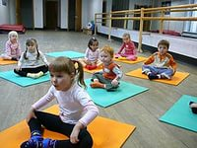
Цигун – энергия долголетия. Комплексы дыхательных и физических упражнений в сочетании с концентрацией внимания. Профилактика и лечение различных заболеваний.

Slide 13
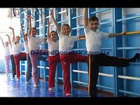
Тайцзи – «метод закаливание во время отдыха», магия движения. Комплекс оздоровительных и боевых упражнений. Мягкие и плавные, округлённые и непрерывные движения, без резких поворотов и максимального напряжения мышц, без нагрузок на позвоночник и суставы. Без ограничения в возрасте.

Slide 14
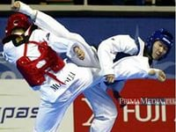
Ушу – лечебно-боевое искусство. Комплексы физических упражнений, система дыхательной гимнастики, самомассаж. Тхэквондо - (олимпийский вид спорта). Комплексы различных гимнастических упражнений. Учит самостоятельно снимать внешнее и внутреннее напряжение, вырабатывает чувство идеального равновесия, самоконтроля, молниеносной реакции и концентрацию мыслей.

Slide 15
Каратэ – путь открытой руки. Положительное влияние на опорно-двигательную аппарата, внутренние органы человека, его эмоции. Айкидо – путь концентрации энергии. Скоординированность и синхронность мышечных усилий имеет оздоровительный эффект. В восточных системах самосовершенствования большое значение уделяется наличию оздоровительных методик, предотвращения и лечения болезней, укрепления тела и внутренних органов.

Slide 16
Долгого и светлого пути всем ! Спасибо за внимание.

